Slide 1
Försäkringskassan
RISKANALYS
Dataskydd & IT-säkerhet
Incidenthantering
Identifierade risker, sannolikhet och konsekvenser

Slide 2
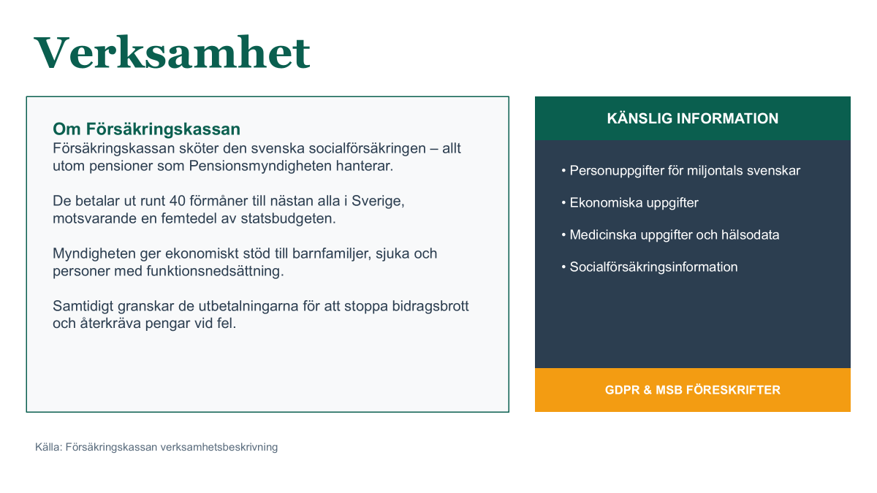
RISK 3: Ransomware-attack krypterar system
KRITISK
SCENARIO
Ransomware-grupp får fäste via phishing eller exploaterad sårbarhet. Krypterar servrar och databaser. Kräver lösensumma och hotar publicera data. Verksamheten stannar helt.
SANNOLIKHET
HÖG - Ransomware-attacker ökar kraftigt. Myndigheter är prioriterade mål pga kritisk verksamhet.
KONSEKVENS
KRITISK
• Fullständigt driftstopp - inga utbetalningar
• Människor utan sjukpenning/föräldrapenning
• Data potentiellt stulen OCH krypterad
• Lösen betalas EJ enligt policy → lång återställning
• Publicering av data på dark web
• Enorm samhällspåverkan och mediauppmärksamhet
ÅTGÄRDER
• Offline säkerhetskopior (3-2-1-regeln)
• Endpoint Detection & Response (EDR) på alla enheter
• E-postfiltrering och anti-phishing-träning
• Nätverkssegmentering - begränsa lateral movement
• Incident Response Plan med övningar
• Regelbundna återställningstester
• Cyber insurance med ransomware-skydd

Slide 3
Riskanalysmetodik
RISKMATRIS: SANNOLIKHET × KONSEKVENS
RISKNIVÅER & ÅTGÄRDER
 | Liten | Måttlig | Stor | Kritisk
Mycket hög | MEDEL | HÖG | KRITISK | KRITISK
Hög | LÅG | MEDEL | HÖG | KRITISK
Måttlig | LÅG | LÅG | MEDEL | HÖG
Låg | LÅG | LÅG | LÅG | MEDEL
KRITISK
Omedelbar åtgärd + ledning informeras
HÖG
Åtgärd inom 24h + DPO kontaktas
MEDEL
Åtgärd inom 1 vecka + dokumenteras
LÅG
Accepteras eller åtgärdas vid tillfälle
Y-axel = Sannolikhet - Trolighet (Låg → Mycket hög) | X-axel = Konsekvens - Allvarlighet (Liten → Kritisk)

Slide 4
RISK 1: Personuppgiftsläckage via extern attack
KRITISK
SCENARIO
Cyberbrottslingar exploaterar sårbarhet i extern tjänst eller phishing-attack lyckas. Obehörig åtkomst till databas med personuppgifter för miljontals svenskar.
SANNOLIKHET
HÖG - Försäkringskassan är attraktivt mål med värdefull data. Attacker sker kontinuerligt.
KONSEKVENS
KRITISK
• Personuppgifter för miljontals personer läcker
• Känsliga hälso- och ekonomiska uppgifter exponeras
• Identitetsstöld och bedrägeri mot
• Böter från IMY – Integritetsmyndigheten (upp till 20M EUR eller 4% av omsättning)
• Förtroendet
ÅTGÄRDER
• Intrångsskydd (IDS/IPS) och kontinuerlig övervakning
• Multifaktorautentisering för all systemåtkomst
• Regelbunden sårbarhetsscanning och penetrationstester
• Begränsad åtkomst enligt least privilege-principen
• Incidentberedskap med 24/7 SOC
• Regelbundna säkerhetskopior (offline)

Slide 5
RISK 2: Insiderhot - Anställd missbrukar åtkomst
HÖG
SCENARIO
Missnöjd medarbetare eller en medarbetare i ekonomisk knipa.
SANNOLIKHET
MÅTTLIG - Tusentals anställda har tillgång till system. Strikta policyer finns men mänsklig faktor kvarstår. Insiderhot är Farligt
KONSEKVENS
STOR
• Obehörig åtkomst till enskildas känsliga uppgifter
• Potentiell dataspridning eller försäljning
• Manipulation av utbetalningar eller beslut
• Förtroendeförlust internt och externt
• Polisanmälan och eventuellt åtal
ÅTGÄRDER
• Rollbaserad åtkomst (RBAC) - bara nödvändig access
• Loggning av ALL åtkomst till personuppgifter
• Automatisk varning vid avvikande beteende (UEBA)
• Regelbundna åtkomstgranskningar
• Bakgrundskontroller vid anställning

Slide 6
RISK 3: Ransomware-attack krypterar system
KRITISK
SCENARIO
Ransomware-grupp får fäste via phishing eller exploaterad sårbarhet. Krypterar servrar och databaser. Kräver lösensumma och hotar publicera data. Verksamheten stannar helt.
SANNOLIKHET
HÖG - Ransomware-attacker ökar kraftigt. Myndigheter är prioriterade mål pga kritisk verksamhet.
KONSEKVENS
KRITISK
• Fullständigt driftstopp - inga utbetalningar
• Människor utan sjukpenning/föräldrapenning
• Data potentiellt stulen OCH krypterad
• Lösen betalas EJ enligt policy → lång återställning
• Publicering av data på dark web
ÅTGÄRDER
• Offline säkerhetskopior (3-2-1-regeln)
• Endpoint Detection & Response (EDR) på alla enheter
• E-postfiltrering och anti-phishing-träning
• Nätverkssegmentering
• Privileged Access Management (PAM)
• Cyber insurance med ransomware-skydd

Slide 7
Sammanställning av identifierade risker
Risk | Sannolikhet | Konsekvens | Risknivå | Status
1. Personuppgiftsläckage via extern attack | Hög | Kritisk | KRITISK | Åtgärder pågår
2. Insiderhot - Anställd missbrukar åtkomst | Måttlig | Stor | HÖG | Övervakas
3. Ransomware-attack krypterar system | Hög | Kritisk | KRITISK | Åtgärder pågår
4. GDPR-brott via felkonfiguration | Hög | Stor | HÖG | Prioriterat
5. Incident hos personuppgiftsbiträde | Hög | Stor | HÖG | Uppföljning
Alla risker kräver kontinuerlig uppföljning och revidering vid förändringar

Slide 8
POLICY: Dataskydd & IT-säkerhet
1. SYFTE OCH OMFATTNING
Denna policy fastställer Försäkringskassans ramverk för dataskydd och IT-säkerhet. Policyn omfattar all behandling av personuppgifter och alla IT-system. Den är bindande för alla anställda, konsulter och biträden.
2. GRUNDPRINCIPER
• Personuppgifter behandlas lagligt, korrekt och transparent
• Ändamålsbegränsning: Data samlas in för specifika syften
• Dataminimering: Bara nödvändiga uppgifter behandlas
• Korrekthet: Felaktiga uppgifter rättas eller raderas
• Lagringsminimering: Data sparas inte längre än nödvändigt
• Integritet och konfidentialitet: Skydd mot obehörig behandling
• Ansvarsskyldighet: Vi kan visa att vi följer GDPR
3. ROLLER OCH ANSVAR
• Personuppgiftsansvarig: Försäkringskassan som myndighet
• DSO (Dataskyddsombud): Övervakar efterlevnad, rådgivning
• IT-säkerhetschef: Ansvarig för tekniska säkerhetsåtgärder
• Systemägare: Ansvarig för specifika systems säkerhet
• All personal: Rapportera misstänkta incidenter omedelbart
⚠ Brott mot denna policy kan leda till disciplinära åtgärder och juridiska konsekvenser

Slide 9
POLICY: Säkerhetsåtgärder & Efterlevnad
4. TEKNISKA SÄKERHETSÅTGÄRDER
• Multifaktorautentisering (MFA) för all systemåtkomst
• Rollbaserad åtkomstskontroll (RBAC)
• Loggning och övervakning av all åtkomst
• Regelbundna sårbarhetsanalyser och penetrationstester
• Säkerhetskopior enligt 3-2-1-regeln
• Intrångsskydd (IDS/IPS) och brandväggar
5. ORGANISATORISKA ÅTGÄRDER
• Årlig GDPR-utbildning för all personal
• Dataskyddskonsekvensbedömning (DPIA) för nya system
• Personuppgiftsbiträdesavtal med alla leverantörer
• Incidentberedskap och övningar kvartalsvis
• Regelbundna säkerhetsaudits
• Privacy by Design i all systemutveckling
6. INCIDENTHANTERING
• Alla misstänkta incidenter rapporteras omedelbart till IT-säkerhet
• Vid personuppgiftsincident: DPO kontaktas inom 1 timme
• IMY-anmälan inom 72h om hög risk för registrerade
• Informera registrerade vid hög risk för deras rättigheter
• Fullständig dokumentation av alla incidenter
7. EFTERLEVNAD OCH REVISION
• Årlig översyn av policy
• Kvartalsvis rapportering till ledning
• Intern audit minst en gång per år
• Extern audit vartannat år
• Kontinuerlig uppföljning av biträden

Slide 10
INCIDENTRAPPORTERINGSPLAN
Vid misstänkt säkerhetsincident eller personuppgiftsincident - följ denna plan OMEDELBART
0-15 min
UPPTÄCKT
• Identifiera incident (SIEM, personal, extern part)
• Preliminär bedömning: IT-säkerhet eller personuppgifter?
• Dokumentera: Vad, När, Var, Vem upptäckte
☎ IT-säkerhet: 010-XXX XX XX (24/7)
15-60 min
ESKALERING
• IT-säkerhet bekräftar och klassificerar incident
• Om personuppgiftsincident: Kontakta DPO OMEDELBART
• Informera incidentteam och systemägare
• Säkra bevis: loggar, screenshots, minnesdum
☎ DSO: 010-YYY YY YY
1-4 h
CONTAINMENT
• Isolera drabbade system om möjligt
• Stoppa pågående läckage
• Bedöm omfattning: Hur många registrerade påverkas?
Dokumentera ALLT löpande
• IMY-anmälan senast 72h efter upptäckt (om nödvändigt)
• Informera registrerade vid hög risk
• Informera ledning och berörd verksamhet
• Komplett incidentrapport till DSO
IMY: datainspektionen.se
<72 h
RAPPORTERING
⚠ KRITISKA TIDSFRISTER:
• DSO kontaktas inom 1h vid personuppgiftsincident
• IMY-anmälan senast 72h efter upptäckt (om hög risk för registrerade)
DOKUMENTATIONSKRAV (spara allt!):
• Tidsstämplar för alla åtgärder
• Loggar, screenshots, minnesdum
• Omfattning: Antal registrerade, typ av data
• Beslut och kommunikation
• Mall för incidentrapport: [länk till intranät]

Slide 11
Klassificering & Eskaleringsnivåer
KRITISK
KRITERIER:
• Personuppgifter för >1000 registrerade läcker
• Känsliga personuppgifter (hälsa, etnicitet) exponeras
• Fullständigt driftstopp >4h
• Ransomware med datakryptering
• Publicering av data på dark web
ÅTGÄRD:
→ Omedelbar eskalering till:
• Ledningsgrupp
• DPO
• IT-säkerhetschef
• Presskommunikation
• IMY-anmälan inom 72h
HÖG
KRITERIER:
• Personuppgifter för 100-1000 registrerade påverkas
• Obehörig åtkomst till känsliga system
• Driftstörning 1-4h
• Insiderhot bekräftat
• Biträde drabbas av incident
ÅTGÄRD:
→ Eskalering till:
• DPO (inom 1h)
• IT-säkerhetschef
• Systemägare
• Bedöm IMY-anmälan
• Informera ledning
MEDEL
KRITERIER:
• Personuppgifter för <100 registrerade
• Misstänkt obehörig åtkomst (ej bekräftad)
• Driftstörning <1h
• GDPR-avvikelse utan läckage
• Felkonfiguration upptäckt i tid
ÅTGÄRD:
→ Hantering:
• IT-säkerhet utreder
• DPO informeras
• Dokumenteras
• Åtgärdas inom 1 vecka
LÅG
KRITERIER:
• Inga personuppgifter påverkade
• Teknisk incident utan integritetsrisk
• Falskt alarm
• Minor policy-avvikelse
• Proaktivt upptäckt sårbarhet
ÅTGÄRD:
→ Rutin:
• IT-drift hanterar
• Dokumenteras
• Uppföljning vid behov
SNABBGUIDE: Personuppgiftsincident?
JA → Kontakta DPO omedelbart → Klassificera enligt ovan → Följ incidentplan
NEJ → IT-säkerhet hanterar teknisk incident → Dokumentera → Uppföljning

Slide 12
Rekommendationer & Nästa steg
PRIORITERADE ÅTGÄRDER (0-3 månader)
1. Implementera multifaktorautentisering (MFA) för ALL systemåtkomst
2. Genomför DPIA enligt GDPR för befintliga kritiska system
3. Granska och uppdatera alla personuppgiftsbiträdesavtal
4. Etablera 24/7 SOC-övervakning med tydliga eskaleringsvägar
5. Utbilda IT-personal i GDPR och dataskyddsprinciper
6. Godkänn och kommunicera dataskyddspolicy till all personal
LÅNGSIKTIGA ÅTGÄRDER (3-12 månader)
1. Zero Trust-arkitektur för nätverkssegmentering
2. Automatiserad GDPR-compliance monitoring
3. Privacy by Design i alla nya IT-projekt
4. Årliga penetrationstester av externa specialister
5. Incident Response-övningar kvartalsvis
Nästa översyn av riskanalys och policy: 2026-07-09 (6 månader)

Slide 13
Presenterat av:
J to A to C O P
That's me that's me that's me that's me that's me
F to A to B I A N
Presentation done, now it's up to you!
TACK FÖR ER UPPMÄRKSAMHET!
And Ervin is somewhere in there too

